Slide 1
比特币交易的相关概念
私钥 | 用一个256bit(32字节)的随机数字，作为一个比特币账户的私钥。拥有私钥证明是比特币的拥有者，交易时用于生成数字签名。(一个用户对于一个私钥？)
公钥 | 由私钥利用ECDSA不可逆加密算法生成的512bit(64字节)的数字，交易时用于验证数字签名。(如何验证？)
地址 | 用于接收比特币，类似银行卡卡号。由公钥进行SHA-256散列算法和RIPEMD-160散列算法生成的Base58编码格式的160bit(20字节)的数字。利用地址是无法倒推私钥和公钥的。
钱包 | 存储比特币私密密钥的介质，有硬件、软件等多种客户端。
区块 | 记录一次比特币交易的账单信息。
区块链 | 一种分布式数据库，区块链是一串使用密码学方法相关联产生的数据块，每一个数据块中包含了一次比特币网络交易的信息，用于验证其信息的有效性（防伪）和生成下一个区块。

Slide 2
比特币交易的相关概念
点对点网络 | 即P2P，无中心服务器，依靠用户群交换信息的互联网体系，每个用户端既是一个节点，也有服务器的功能，任何一个节点无法直接找到其他节点，必须依靠其户群进行信息交流。
交易 | 在点对点网络中，将比特币从一个地址发送给另一个地址。
挖矿 | 每当网络节点向网络进行广播交易，这些广播出来的交易在经过矿工(网络在线的电脑)的验证后，矿工用自己的工作证明结果来表达确认，确认后的交易会被打包到数据块中，数据块会串起来形成连续的数据块链。
矿工 | 为了处理和验证点对点网络中的交易，参与处理区块的客户端需要付出大量的时间和计算力，将这些处理者称为矿工。

Slide 3
区块链结构示意图

Slide 4
区块结构示意图
Notes:
Merkle的原理

Slide 5
散列值(数字签名)的计算由来
通过对前一次交易和下一位拥有者的公钥(Public key) 签署一个随机散列的数字签名，电子货币就发送给了下一位所有者。而收款人通过对签名进行检验，就能够验证该链条的所有者。
随机数
我们在区块中补增一个随机数(Nonce)，这个随机数要使得该给定区块的随机散列值出现了所需的那么多个0。我们通过反复尝试来找到这个随机数，找到为止。

Slide 6
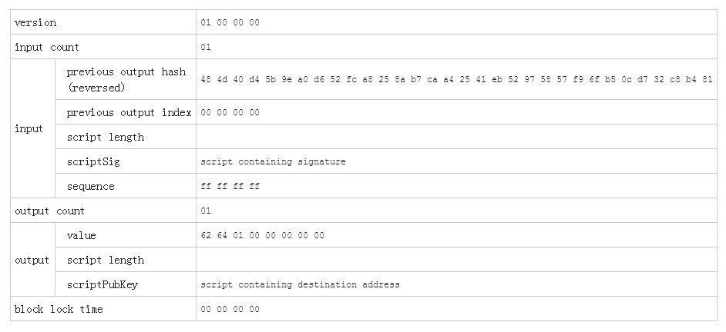
创建一个交易 交易是比特币系统最基本的操作。 交易格式：

Slide 7
Input：记录钱的来源信息 previous output hash ：来源交易的散列值。 previous output index：来源交易的条目数。 scriptSig ： 一个脚本，包含以下内容 <一个字节的脚本OPCODE包含DER编码的 签名长度+1(一个字节的哈希码类型)> |< 实际DER编码的签名长度+1个字节的哈希码类型> |<1字节脚本OPCODE包含公钥长度> |<实际的公钥> output：记录钱的去向信息 scriptPubKey ：一个脚本，主要包含目标账户的地址 。
block lock time ：交易记录时间。

Slide 8
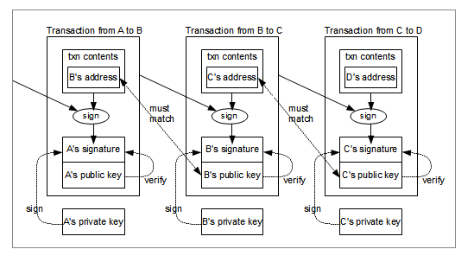
交易与交易之间的关系示意图

Slide 9
签订一个交易的具体过程：
1.版本字段 ：01 00 00 00 （4byte）
2.Input笔数字段：01 （1byte）
3.上笔交易output hash:ec3fe…45r5 （32byte）
4.上笔交易output索引:01 00 00 00 （4byte）
5.编写scriptSig
6.通过上一笔交易的hash和下一位拥有者的公钥(Public key) 签署一个随机散列的数字签名，填入scriptSig，再填入其他字段。
7.sequence：0xffffffff （4byte）（干什么用？）
Notes:
sequence

Slide 10
Output标签
8.新的交易的output笔数：01 （1byte）
9.output金额：62 64 01 00 00 00 00 00 （8byte）
10.scriptPubKey长度：19 （0x19 or 25 bytes）
11. scriptPubKey脚本，目的账户的地址：76a914…097072
12.Block lock time : 00 00 00 00 （4byte）
13.hash-code 类型：01 00 00 00 （4byte）
签订阶段
14.使用double-SHA256哈希以上结构中的全部数据，得到256byte的哈希值。
15.然后创建一对公钥/私钥，用私钥去签署14步中的哈希值，生成DER-code格式 的512byte数字签名。
16.再连接hash-code 类型、公钥等字段生成最后的scriptSig。
17.把第5步中的scriptSig脚本长度改为140byte（已确定最后的scriptSig）。
18.用新生成的scriptSig脚本填入对应的scriptSig位置处。
19.修改13步中的hash-code 类型，签订结束。

Slide 11
交易的发送
首先从点对点网络发现一个节点，一旦该节点连接到了点对点网络，就会把新的节点地址分享到整个网络。
对于如何发现这第一个节点，可以到bitseed.xf2.org下查询一个可靠地IP地址去使用。
有了得到网络认可的节点就可以发送交易了。

Slide 12
比特币协议签名和公钥的区别
签名和公钥都是512bit的椭圆曲线值，但他们的表示方式不同。
1.签名使用DER-code编码格式，公钥使用普通字节表示；
2.二者的额外表示符位置放置不一样，SINGHASH_ALL放在签名之后，
04放在公钥之前。

Slide 13
Merkle Tree
Merkle Tree，是一种树（数据结构中所说的树），网上大都称为Merkle Hash Tree,这是因为 它所构造的Merkle Tree的所有节点都是Hash值。
Merkle Tree具有以下特点：
1. 它是一种树，可以是二叉树，也可以多叉树，无论是几叉树，它都具有树结构的所有特点；
2. Merkle树的叶子节点上的value，是由你指定的，这主要看你的设计了，如Merkle Hash Tree会将数据的Hash值作为叶子节点的值；
3. 非叶子节点的value是根据它下面所有的叶子节点值，然后按照一定的算法计算而得出的。如Merkle Hash Tree的非叶子节点value的计算方法是将该节点的所有子节点进行组合，然后对组合结果进行hash计算所得出的hash value。

Slide 14
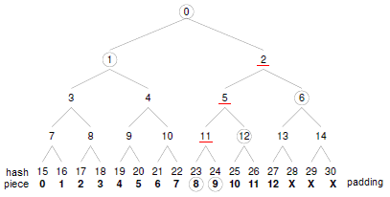
例如，下图就是一个Merkle Hash Tree形状，如果它是Merkle Hash Tree，则节点7的hash value必须是通过节点15、16上的value计算而得到.

Slide 15
Lock time 和sequence
lock_time是一个多意字段，表示在某个高度的Block之前或某个时间点之前该交易处于锁定态，无法收录进Block。
值含义：
0立即生效
< 500000000含义为Block高度，处于该Block之前为锁定（不生效）
>= 500000000含义为Unix时间戳，处于该时刻之前为锁定（不生效）
若该笔交易的所有输入交易的sequence字段，均为INT32最大值(0xffffffff)，则忽略lock_time字段。否则，该交易在未达到Block高度或达到某个时刻之前，是不会被收录进Block中的。

